Slide 1
Жеке тұлғаның дамуы
Адамгершілік әліппесі
Мәдениет пен білімнің байланысы

Slide 2
Мәтінді оқып шығып, төмендегі тест тапсырмаларын орындаңыз

Slide 3
Мәтінді оқып шығып, төмендегі тест тапсырмаларын орындаңыз

Slide 4
Мәтінді оқып шығып, төмендегі тест тапсырмаларын орындаңыз

Slide 5
Мәтінді оқып шығып, төмендегі тест тапсырмаларын орындаңыз

Slide 6
Сөйлемдерді мәтіндегі ой бойынша сын есімдермен толықтырыңыз
Қажетті сөздер: биік, парасатты, гуманистік, құдіретті, тәуелсіз, ойлы, тарихи, ғаламат
Адамгершілік тәрбиесінің бүкіл жүйесі ________ мазмұнға толы, имандылық негізінде жан-жақты дамып жетілуіне бағытталған. Адам-_______үрдістің субъектісі. Ол барлық әлеуметтік қозғалыстар мен қимыл-әрекеттердің негізі, өлшемі және мақсаты, жер шарындағы небір ________табыстардың қайнар көзі,ақыл-ой туындыларының ______иесі. Шыққан нәсіліне,туысына,ұлтына,туған жеріне_______, барлық адамдарда ортақ адамгершілік қасиеттер болады. Адамдардың _______,______болуының қажеттілігі «адам» деген ардақты атақты алып жүрудің өзі бақыт екенін айтқан. Адамгершілік-әлеуметтіліктің ______биік шыңы, адам ұрпағының негізін қалаушы, халық мәдениеті.

Slide 7
Мәтін бойынша берілген ақпараттардың қайсысы дұрыс
Әр ұлттың өзіне тән ғасырлар бойы қалыптасып, ұрпақтан ұрпаққа жалғасын тауып келген ұлттық психологиялық ерекшелік бар | Д | Б
Адам – қолдан жасалған үрдістің субъектісі | Д | Б
Адамның іс әрекет барысында бір-бірімен байланыс жасайтын қарым қатынас түрлері бесеу. | Д | Б
Батырлық, ерлік қасиеті жайында Халық батыры, Кеңес Одағының батыры, жазушының цитатасы келтірілген. | Д | Б
Толып жатқан түсінбеушіліктің, түрлі қайшылықтардың болуы дұрыс қарым-қатынас жасай алмауынан болмайды. | Д | Б
Мәтінде ғұлама ғалым, халық ағартушыларының есімдері аталған | Д | Б
Абай этикасында Ар, Намыс, Ұят - ең негізгі ұғымдар | Д | Б

Slide 8
Сөйлемдегі сөздерді орын тәртібіне сәйкес орналастырыңыз
орнымен / асыл сөздің / сондықтан / іске асыру қажет / төркінін тауып / / даналардан шыққан
өз еңбегінде / қарым-қатынас мәселелерін / ғұлама,философ / қарастырған / Әл-Фараби / адамдар арасындағы
кіршіксіз таза / адамгершіліктің/ болу дегеніміз - / асқар шыңы / / моральдық жағынан
әлеуметтік қатынастарға / еңбек әрекетімен / түсетін /өзара байланыс / жеке тұлға / шұғылдана алатын / адам дегеніміз / жасайтын
қарым-қатынас мәдениеті / адамдар арасындағы / нәтижесі / / рухани қоғамдастықтың

Slide 9
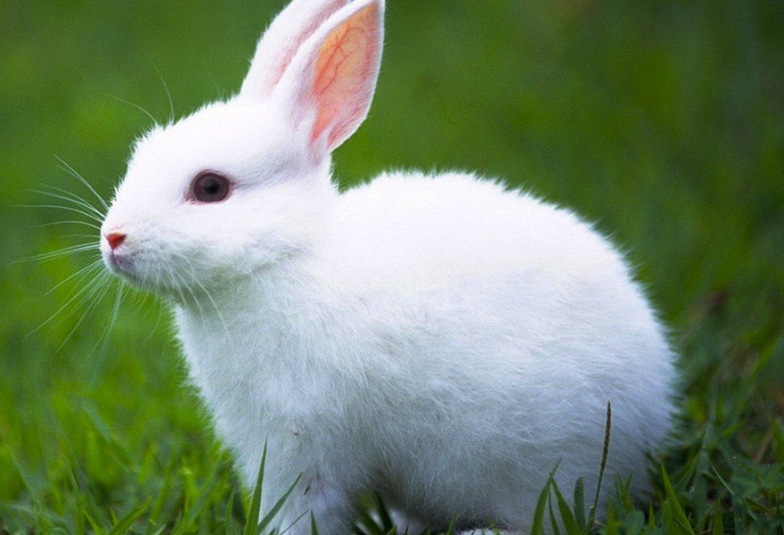
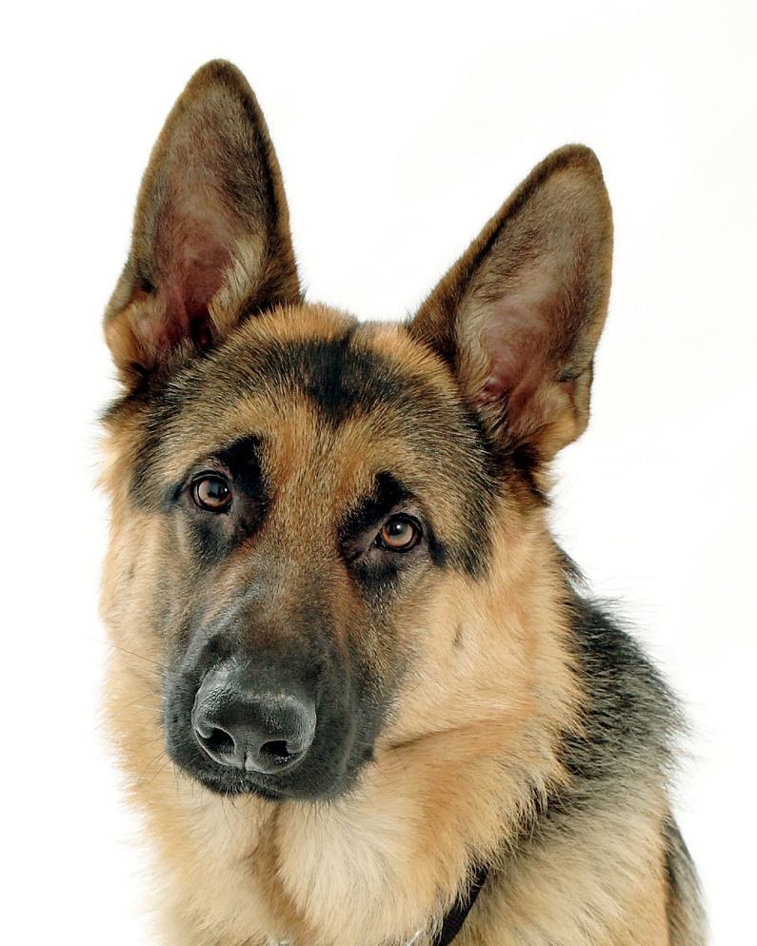
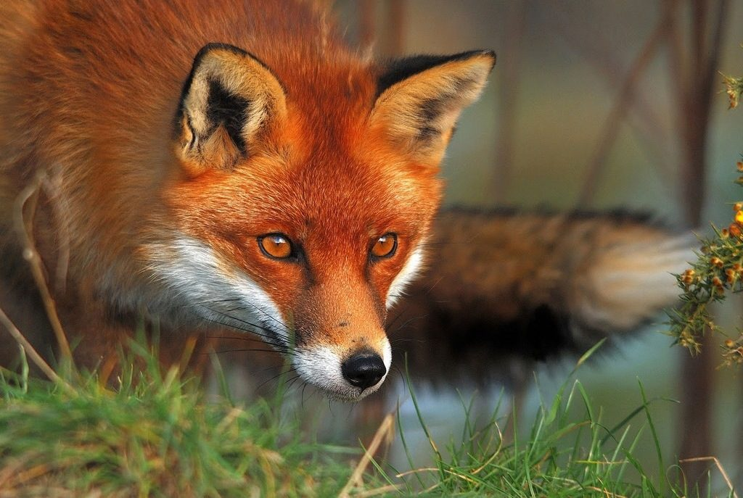
СУЖҮРЕКТІК, ҚОРҚАҚТЫҚ
ИЕСІНЕ БЕРІЛГЕНДІК, АДАЛДЫҚ
АЙЛАКЕРЛІК

Slide 11
1
Бұл түсті әдетте қай ортаға барса да, тез сіңісетін, ешкімді кеудесінен итермейтін жандар таңдайды.

Slide 12
2
Арманшыл, түйсігі жақсы дамыған жандар жақсы көреді
Көпшіл, белсенді ортада жүруді ұнатады

Slide 13
3
кез-келген ортаға тез бейімделіп, қиын-қыстау сәттерде батылдық танытады. Еркіндікті қалайтындар ұнатады.

Slide 14
4
Қара түсті көбіне жұмбақ, құпия болуға тырысатындар жақсы көреді. Олар өзінің ойын көп жерде айтпайды. Жасыруға тырысады

Slide 15
5
Басқаруға құмар, батыл, сөзшең, ұшқалақ жандардың сүйікті түсі. Бір орында отырғанды ұнатпайды.

Slide 16
6
Жоғары сезімтал, эмоционал. руханилықты, әдептілікті ұнатады

Slide 17
7
Шыдамды, тым байсалды. Тныштықты қалайтын, ұжымда өзін көрсеткенді ұнатпайды.

Slide 18
8
Тез шаршайды, ұяң. Айналасындағылардың қолдауына зәру. Өте қорқақ жанадар осы түсті таңдайды

Slide 19
«Өзің жалғастыр...» Төменде берілген өлең шумақтарында айтылған адамгершілік қасиеттерін атап, сол бойынша жағдаяттық тапсырма ойлап табыңыз.
Апаң сенің базардан БАЛАЛАР ЖҮР КӨШЕДЕ, ОСЫ КЕЛГЕН БЕТІНДЕ
Алма сатып әкелді. Естіледі айқай-шу ДОПТЫ ҚУДЫҢ, ЖАРЫСТЫҢ.
Ең үлкенін, жақсысын СЕН ДЕ ШЫҚТЫҢ, КӨРШІҢДІ КӨШЕНІҢ СОЛ ШЕТІНДЕ
Саған таңдап әперді ҚАҒЫП КЕТТІҢ БАЙҚАМАЙ. КЕЗІКТІ БІР ТАНЫСЫҢ
Не деу керек? НЕ ДЕУ КЕРЕК? НЕ ДЕУ КЕРЕК ?
- __________ - ___________ - _____________

Slide 20
1. Миға шабуыл әдісі арқылы төмендегі сұрақтарға жауап беріңіз
1. «Мәдениет» деп нені түсінесің?
2. «Білім» деген ұғымға нелер кіреді?
3. Сенің ойыңша, осы екі ұғымды нелер біріктіреді, ұқсастығы, байланысы қандай?

Slide 21
білім
мәдениет

Slide 22
Артық әріпті тап. Сол арқылы мәтіннің тірек сөздерін тізіп жаз.
Д
Д, А, А,И, М
А, М, Ұ, Ғ, М, Л, Т
Р, А, Л, А, Д, Т, Ы, Қ, З
Р, Х, А, А, И, У, Й, Н
Қ, Қ, Н, Ы, А, Ы, Ұ, Д, С ,Л
М, А, Н, Д, Ә, Е, Т, Е, И
Р, О, Ъ, Қ, Д, Н, М, А, Л, Ы

Slide 23
Мәтіннің тірек сөздерін пайдалана отырып, көрсетілген қатарларды абзац нөмірімен сәйкестендір
Құндылық, рухани мәдениет, бағалау, мәдениет, даму деңгейі, қажеттілік, сана | 3
Қазақ халқы, адамгершілік, руханилық, жас ұрпақ, ұлттық құндылық, моральдық нормалар, мәселелер, қалыптасу | 1
Тәрбие, жеке адам, даралық, жеке тұлға, ерекшелік, қасиеттер, іс-әрекет, ажырату, белгілер | 2

Slide 24
«Білімдімен дос болсаң,
Сасқанда ақылын айтар.
Білімсізбен дос болсаң,
Топ ішінде бетің қайтар»
Білімді тар ұғымда білімі бар адам деп, ал кең мағынада көргенді, ақыл-парасаты мол, білімді, жақсы мінезді адам деп білеміз. Бұл мақалдағы «білімді» осы екіншіге сәйкес келеді. Ал «білімсіз» дегендер білімдіге қарама-қарсы адамдар, адамгершілігі төмен адамды білімсіз дейді. Абай : «... білімсізге қылған жақсылық өзі адамды бұзады» дейді емес пе?!
«ПОПС» формуласы бойынша жоғарыда айтылған ойды оқып, «Білімді адам мен білімсіз адам сипаттамасы» тақырыбында өз ойларыңды жазыңыз.
Бірінші сөйлем. Менің ойымша, ....
Екінші сөйлем. Себебі, оны былай түсіндіремін...
Үшінші сөйлем. Оған мынадай дәлел келтіремін...
Төртінші сөйлем. Осыған байланысты мынадай қорытындыға келдім...

Slide 25
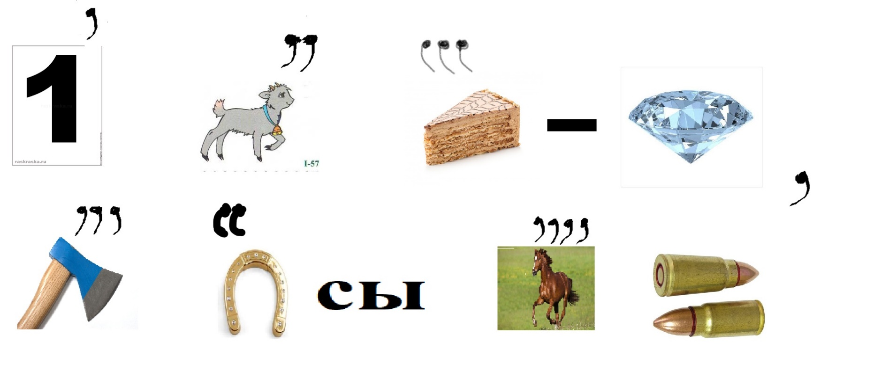

Slide 26
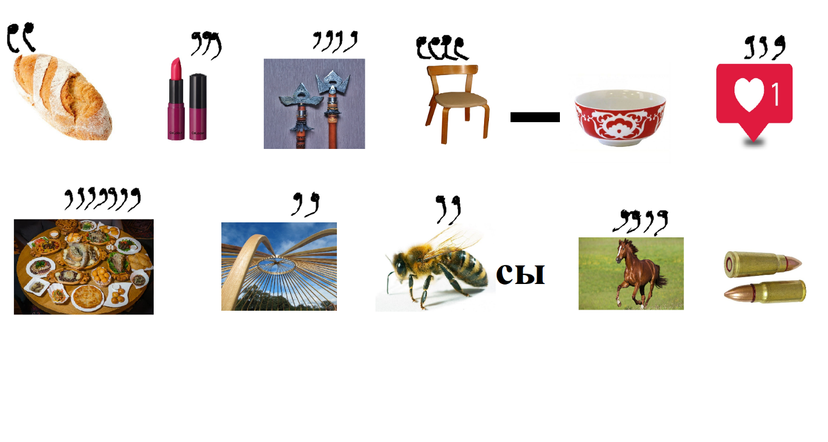

Slide 27
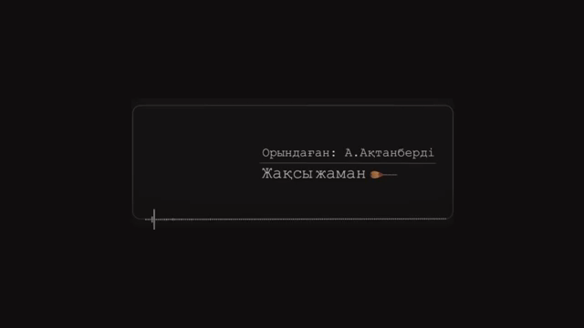

Slide 28
Қорытындылау
Параққа алақанды қойып, оны жиегімен қаламмен айналдырып өтеді. ОСЫДАН СОҢ САБАҚ ТУРАЛЫ МЫНАДАЙ СҰРАҚТАРҒА ЖАУАП БЕРІП,
«Бес саусақ» әдісін қолдану.
Бас бармақ – басты мәселе. Бүгінгі сабақта ең құнды мәселе не болды?
Балалы үйрек - бірлесу. Қалай жұмыс жасадым, кімге көмек бердім?
ОРТАН ТЕРЕК – ОЙЛАНУ. МЕН БҮГІН БІЛІМ МЕН ТӘЖІРИБЕ АЛДЫМ БА?
ШЫЛДЫР ШҮМЕК – ШЫНАЙЫЛЫҚ. Сабақ маған ұнады ма? неліктен?
Кішкентай бөбек - көңіл-күй ахуалы. Мен сабақта өзімді қалайша сезіндім?

